Slide 1

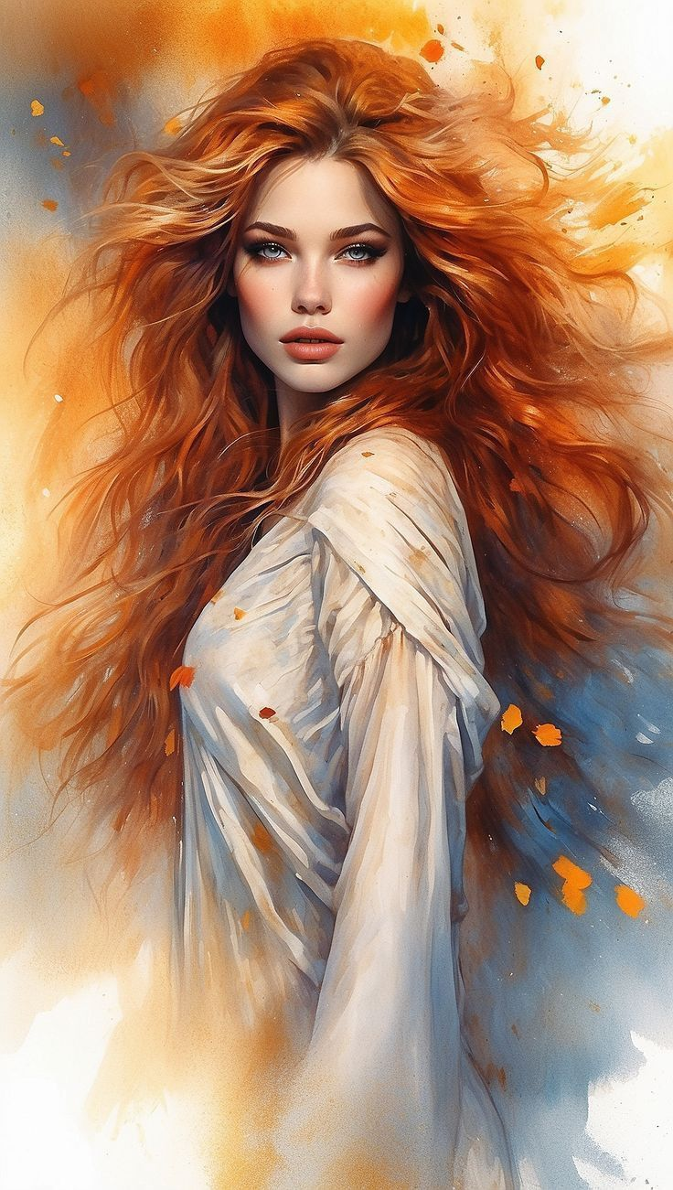


Slide 2
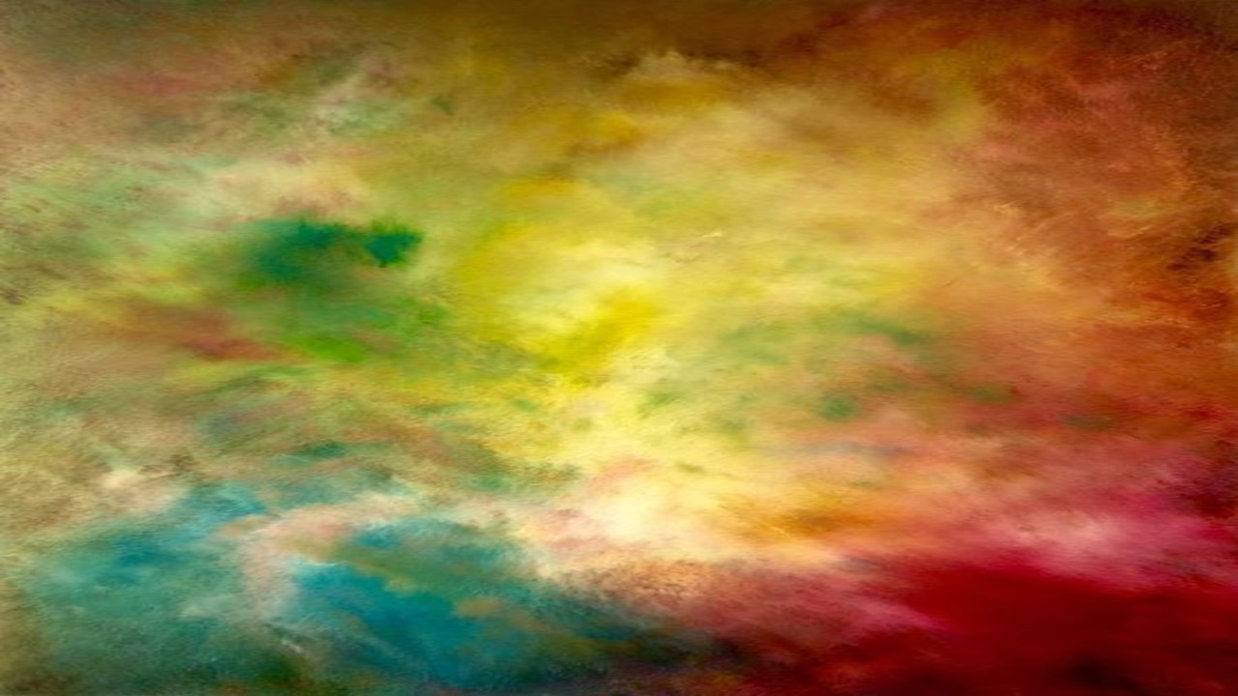

Slide 3
Emoções
Ariovaldo Cavarzan

Slide 4
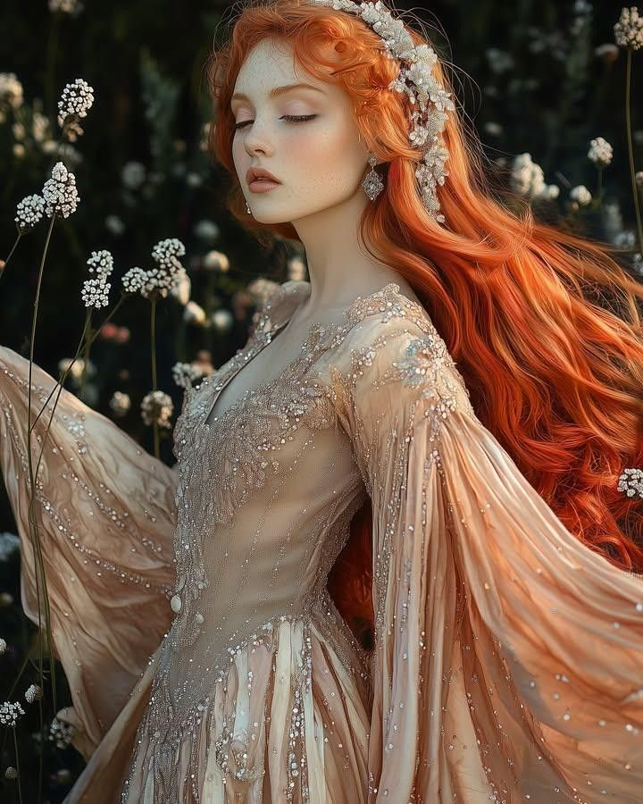

Slide 5
Carinhos em flor,
Crepitam vontades,
Em fogaréis de saudades,
Ultimadas sem cor.

Slide 6
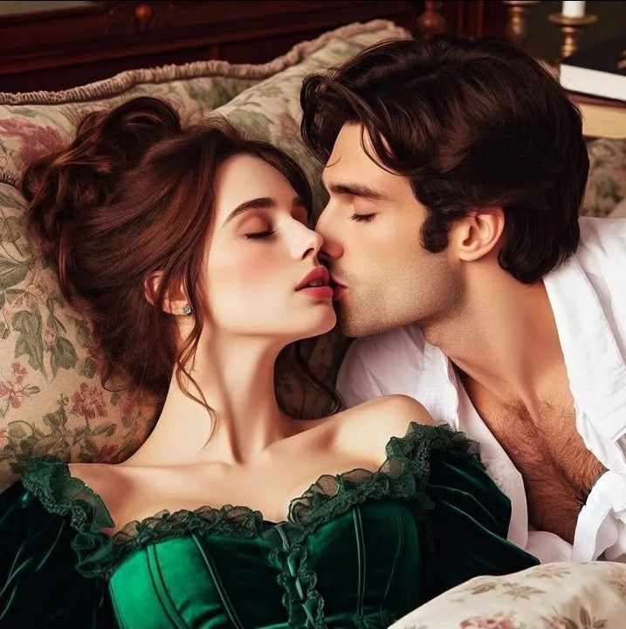

Slide 7
Vida que escorre
É luz que se apaga.
É silêncio que enfeita
Amor que ficou.

Slide 8
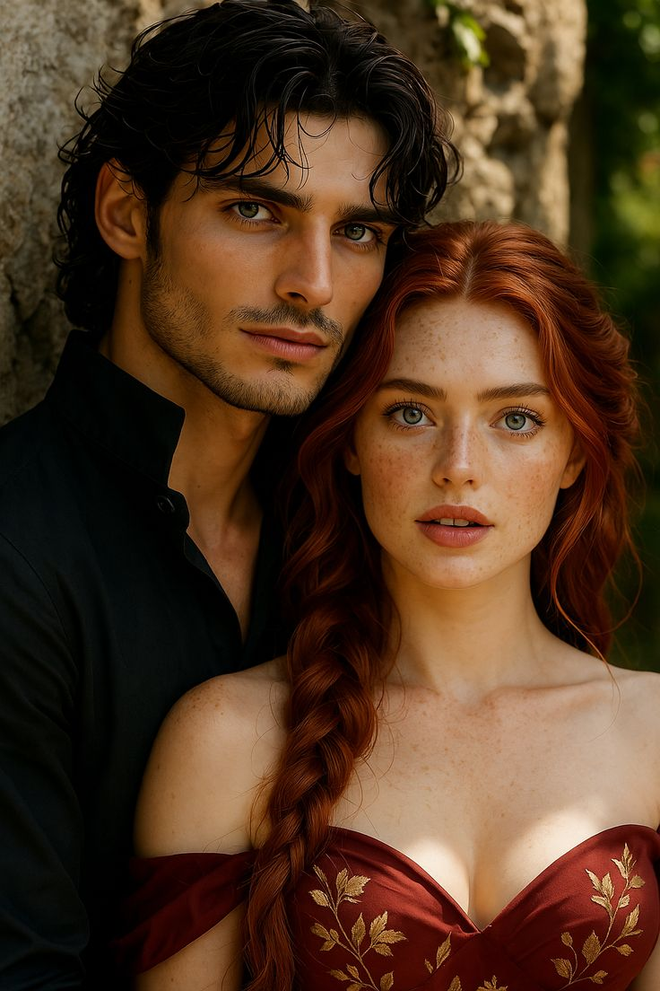

Slide 9
Que importa se o tempo
Se foi feito raio,
Em lampejos de ilusões?

Slide 10


Slide 11
Restaram fagulhas fincadas,
À espera de novas jornadas,
Em dosséis de emoções.

Slide 12
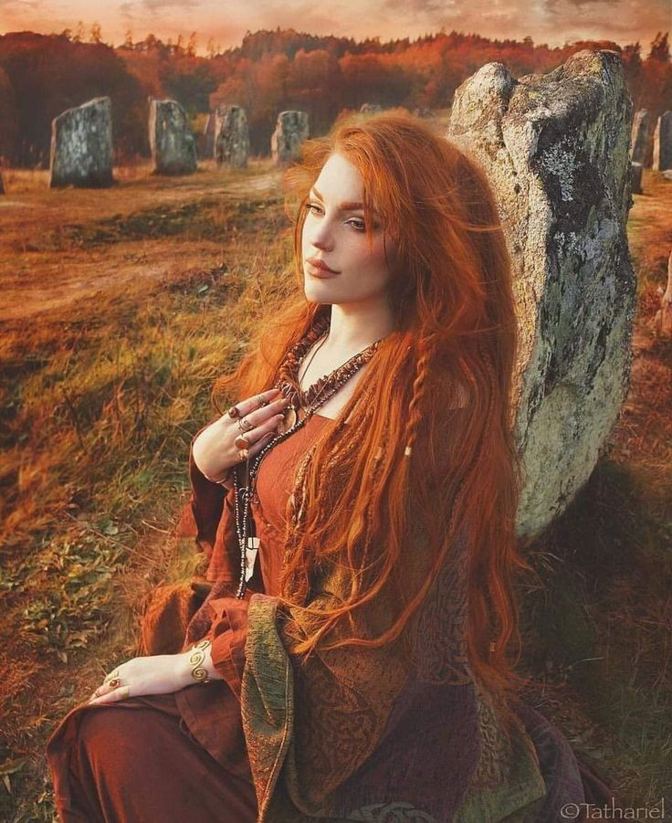

Slide 13

Ariovaldo Cavarzan
Cléo Menegatt

Slide 14
Imagens: Internet e Acervo Pessoal
Texto: Ariovaldo Cavarzan
(Retirado do livro “LEGADO” Rimas fincadas em canteiros de emoções )
Música: Eduardo Lages-Emoções
http://www.sergrasan.com.br/cleoslides
Canal no Youtube:
http://www.youtube.com/c/CleoniceMenegattGoelzer
Criação, Formatação:
Cléo Menegatt

